Slide 1
المادة: الرياضيات الممتعة
الموضوع :أنماط المضاعف
أ. إخلاص العوفي

Slide 2
عبارة أستطيع:
* أن أعد تصاعديا وتنازليا بالإثنينات حتى ٥٠ على الأقل.
* أن أعد تصاعديا وتنازليا بالثلاثات حتى ٥٠على الأقل .
* أن أعد تصاعديا وتنازليا بالاربعات حتى ٥٠على الأقل .
* أن أعد تصاعديا وتنازليا بالخمسات حتى ٥٠ على الأقل .

Slide 3
قابلية القسمة : هو العدد الذي لا يكون له باق بعد القسمة.
مفردات التعلم :
الأنماط :هي أساس تكرار قيمه ، إما بالشكل أو بالأرقام.

Slide 4
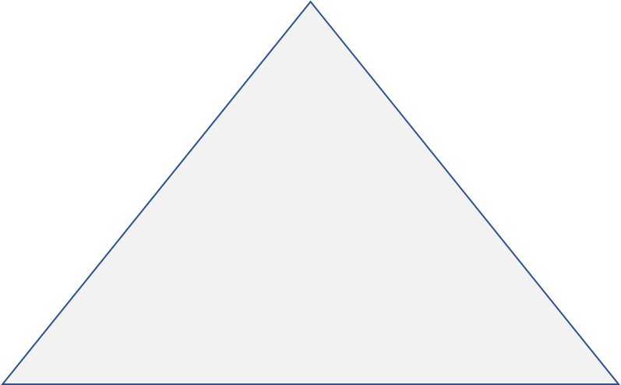
مثلث الحقائق لحقيقة الضرب ٥×٣= ١٥
من خلال دراستك لمثلث الحقائق أجب عن الأسئلة التالية :
1- ما العدد الذي يمثله كل من :
= ......
=........
2- أكتب حقيقة القسمة التي يمثلها مثلث الحقائق الموضح :
×
÷
٣

Slide 5
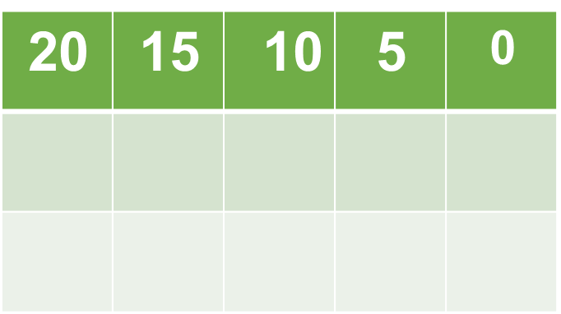
التمهيد :
‌أكمل النمط يا عبقري :
هيا نعد تصاعديا خمسات و اثنينات بدأ من الصفر .
٥
٠

Slide 6
سير الدرس :
هل يمكن أن نعد خمسات بداية من العدد ٣؟؟؟
اكتشف النمط؟؟

Slide 7
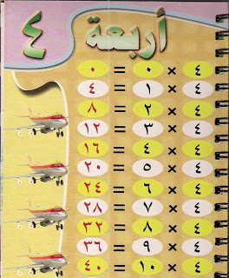
هيا يا عبقري استخرج زوج من الحقائق المتساوية المشتركة بين جدول العدد ٣وجدول العدد٤

Slide 8
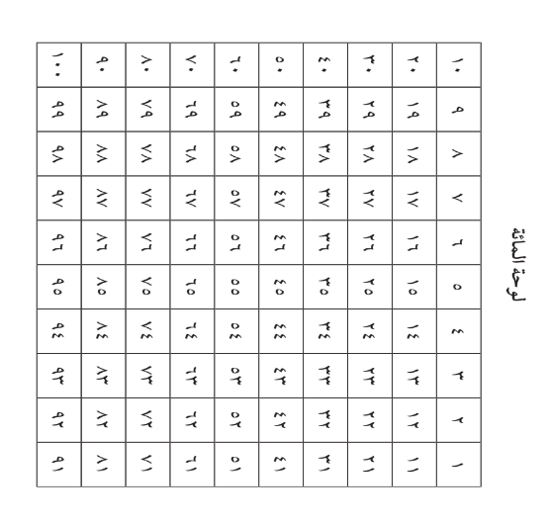
مضاعفات العدد 3

Slide 9
مضاعفات العدد 4

Slide 11
2
3
4
5

Slide 12
2
3
4
5

Slide 13
تعلم ذاتي :
اكتب جملة الضرب التي تعبر عن أيدي أفراد أسرتك ؟

Slide 14
تقويم الختامي:

Slide 15
الواجب المنزلي
التمارين 7،6،5
كتاب التلميذ ص٢٢

